Slide 1


Slide 2
赖永恒
研发一 PHP工程师
平时喜欢关注运维自动化，开发运维，devops，docker，k8s等

Slide 3
索引
docker是什么
为什么使用docker
如何使用docker

Slide 4
创建一个Linux环境需要多久？

Slide 5
Docker是什么

Slide 6
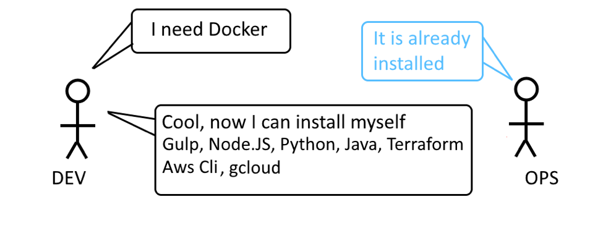

Slide 7
为什么使用Docker

Slide 8
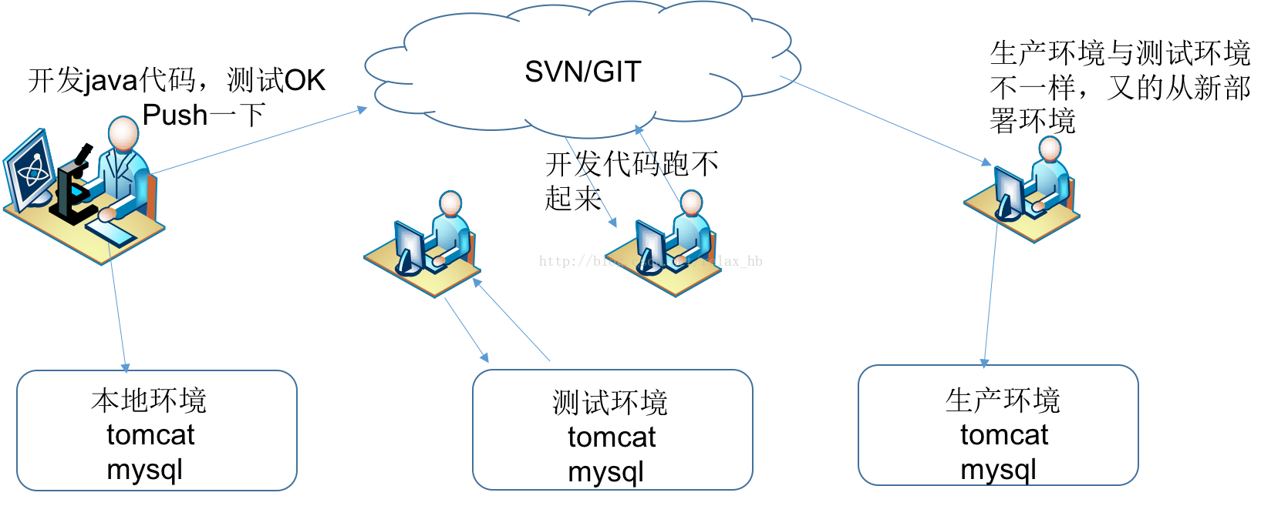
使用Docker之前

Slide 9
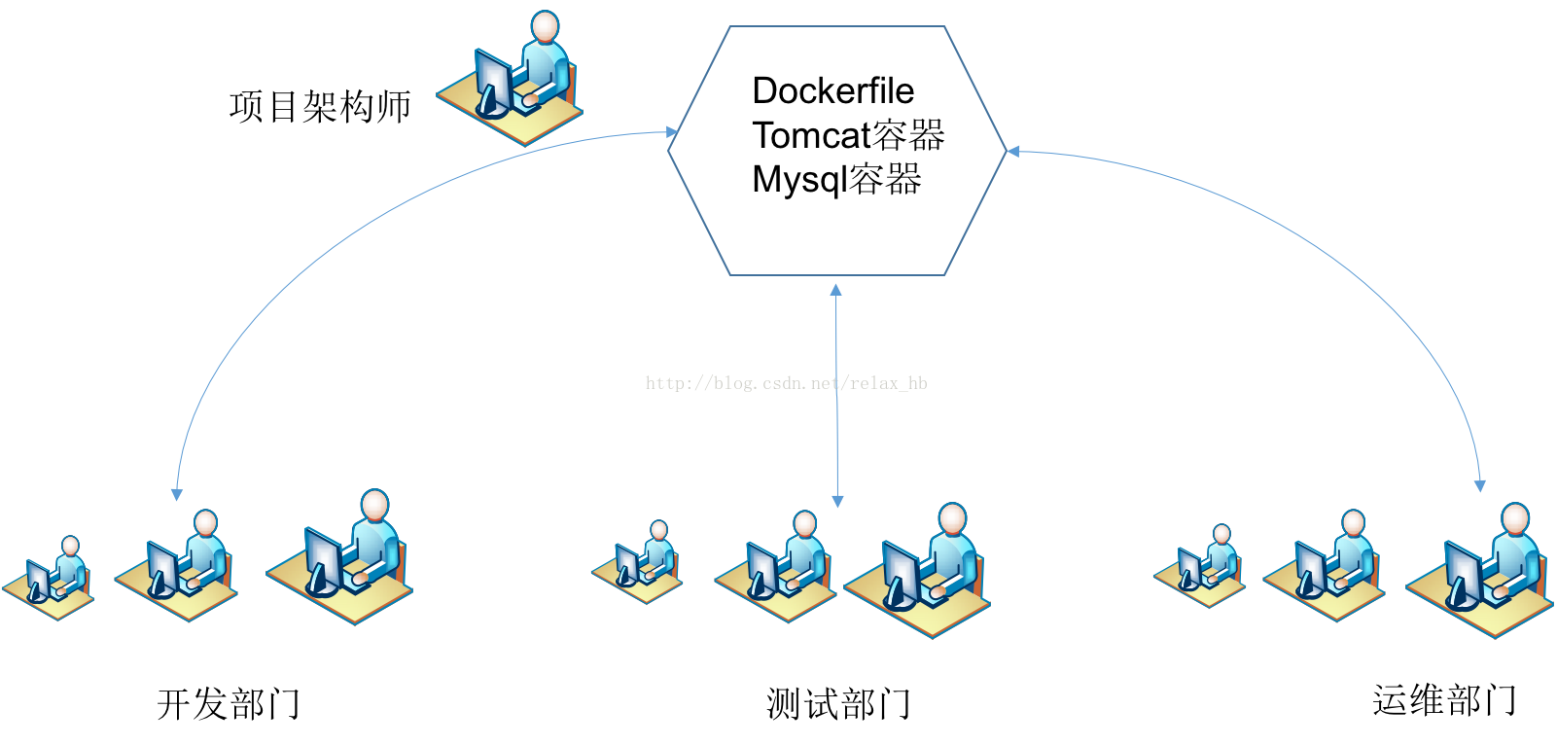
使用Docker之后
Docker

Slide 10
如何运行这个程序？
没有文档呢？
如果我不懂这门语言？

Slide 11
如何使用Docker

Slide 12
Docker的安装
Ubuntu
apt install -y docker.io docker-compose
Centos
yum install -y docker docker-compose

Slide 13


Slide 14
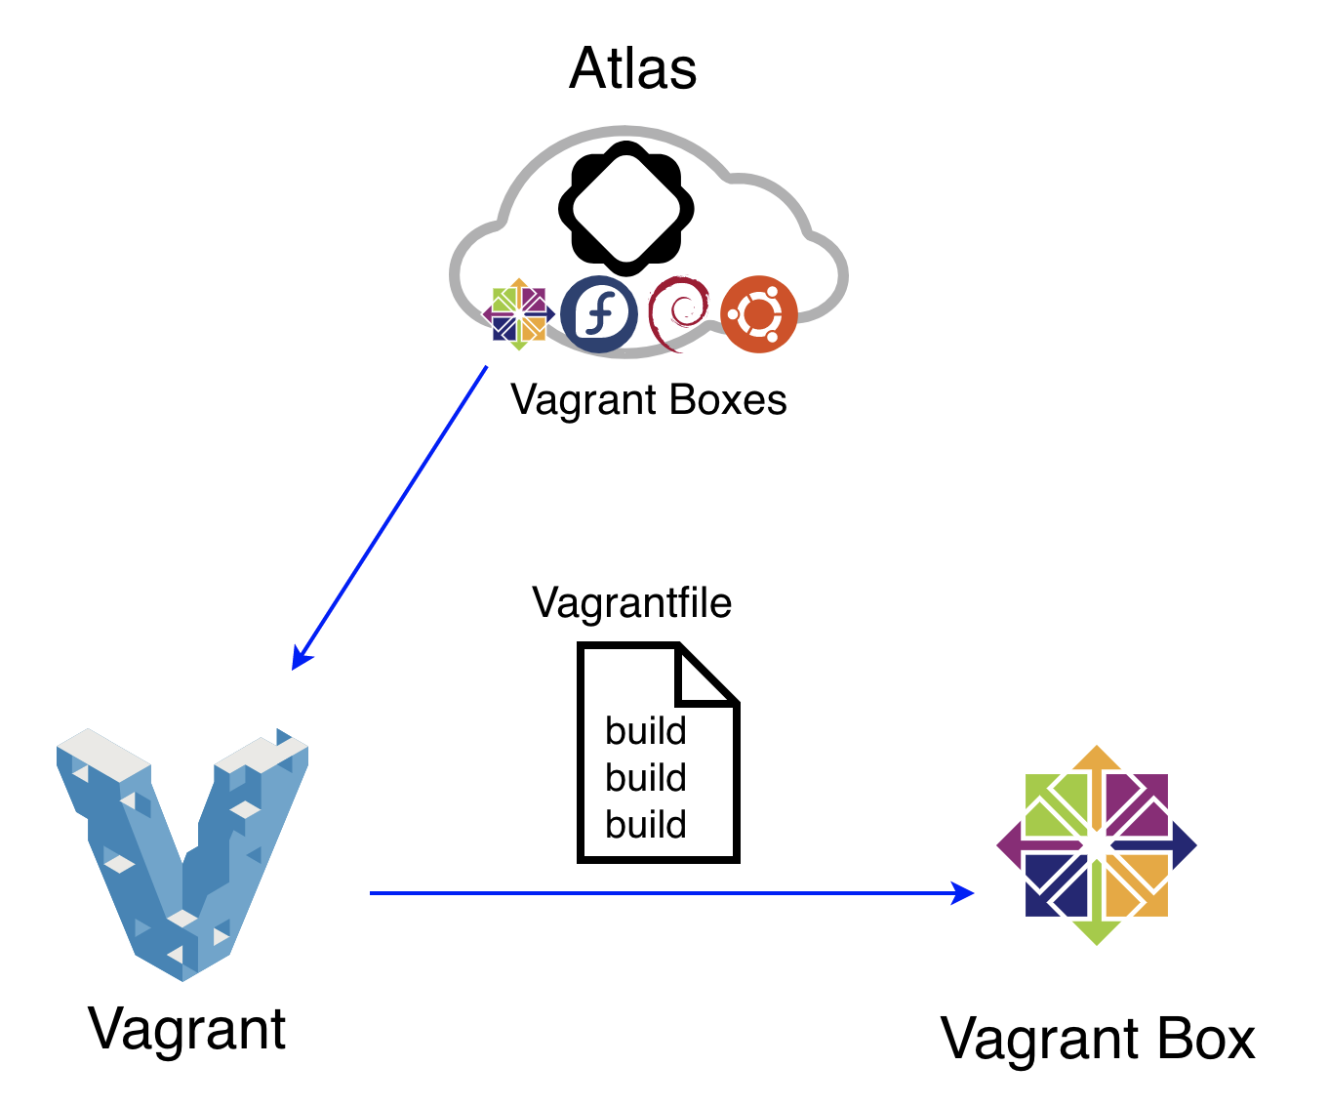
vagrant up

Slide 15
如何使用Docker

Slide 16
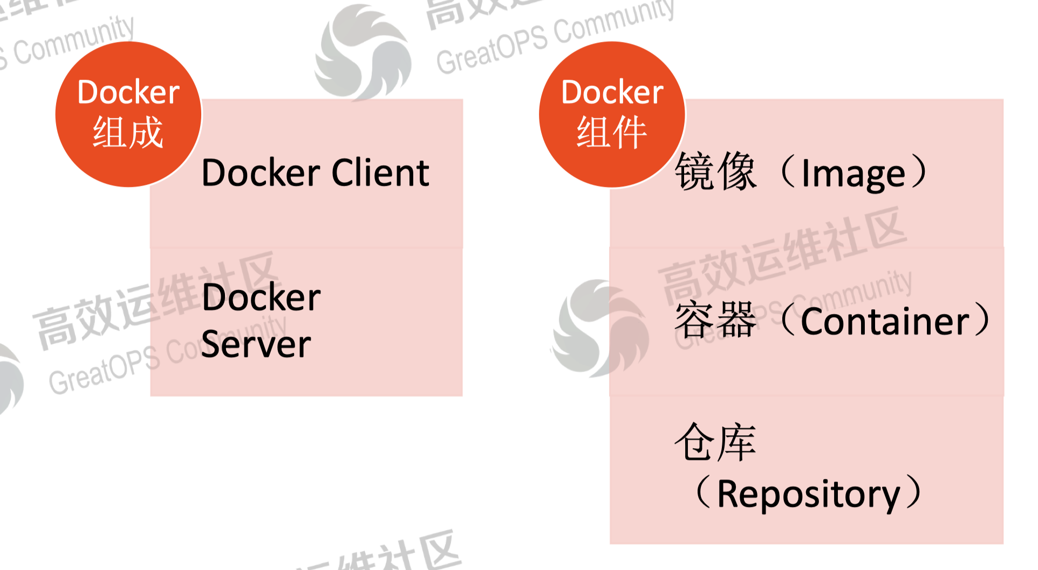
Docker的组成
Notes:
镜像就是我们的系统
容器就是运行起来的实例
仓库是保存镜像的地方

Slide 17
docker run
ubuntu
Notes:
我们以目标为导向吧，比如我要用docker运行一个ubuntu系统，怎么做呢

Slide 18
docker run
ubuntu
:16.04
Notes:
我们以目标为导向吧，比如我要用docker运行一个ubuntu系统，怎么做呢

Slide 19
docker run
ubuntu
:16.04
:18.04
Notes:
我们以目标为导向吧，比如我要用docker运行一个ubuntu系统，怎么做呢

Slide 20
docker run
ubuntu
:16.04
:18.04
:14.04
Notes:
我们以目标为导向吧，比如我要用docker运行一个ubuntu系统，怎么做呢

Slide 21
docker run
ubuntu
:16.04
:18.04
:14.04
centos
:6
:8
mysql
:5.5
:5.6
redis
nginx
Notes:
我们以目标为导向吧，比如我要用docker运行一个ubuntu系统，怎么做呢

Slide 22
docker run
ubuntu
:16.04
:18.04
:14.04
centos
:6
:7
mysql
:5.5
:5.6
redis
nginx
Notes:
我们以目标为导向吧，比如我要用docker运行一个ubuntu系统，怎么做呢

Slide 23
docker run
ubuntu
:16.04
:18.04
:14.04
centos
:6
:7
mysql
:5.5
:5.6
redis
nginx
Notes:
我们以目标为导向吧，比如我要用docker运行一个ubuntu系统，怎么做呢

Slide 24
docker run
ubuntu
:16.04
:18.04
:14.04
centos
:6
:7
mysql
:5.5
:5.6
redis
nginx
Notes:
我们以目标为导向吧，比如我要用docker运行一个ubuntu系统，怎么做呢

Slide 25
docker run
ubuntu
:16.04
:18.04
:14.04
centos
:6
:7
mysql
:5.5
:5.6
redis
nginx
nginx
Notes:
我们以目标为导向吧，比如我要用docker运行一个ubuntu系统，怎么做呢

Slide 26
docker run
ubuntu
:16.04
:18.04
:14.04
centos
:6
:7
mysql
:5.5
:5.6
redis
nginx
nginx

Slide 27
子命令
镜像
TAG
docker run
ubuntu
:16.04
:18.04
:14.04
centos
:6
:7
mysql
:5.5
:5.6
redis
nginx
nginx

Slide 28
子命令
参数
镜像
TAG
docker run
-it
ubuntu
:16.04
:18.04
:14.04
centos
:6
:7
mysql
:5.5
:5.6
redis
nginx
nginx

Slide 29
子命令
参数
镜像
TAG
docker run
-it
- -name myapp
ubuntu
:16.04
:18.04
:14.04
centos
:6
:7
mysql
:5.5
:5.6
redis
nginx
nginx

Slide 30
子命令
参数
镜像
TAG
docker run
-it
- -rm
- -name myapp
ubuntu
:16.04
:18.04
:14.04
centos
:6
:7
mysql
:5.5
:5.6
redis
nginx
nginx

Slide 31
-p 8080:80 p
端口映射
子命令
参数
镜像
TAG
docker run
-it
- -rm
- -name myapp
ubuntu
:16.04
:18.04
:14.04
centos
:6
:7
mysql
:5.5
:5.6
redis
nginx
nginx

Slide 32
-d p
以守护进程方式启动
-p 8080:80 p
端口映射
子命令
参数
镜像
TAG
docker run
-it
- -rm
- -name myapp
ubuntu
:16.04
:18.04
:14.04
centos
:6
:7
mysql
:5.5
:5.6
redis
nginx
nginx

Slide 33
- -restart=always
自动重启容器
-d p
以守护进程方式启动
-p 8080:80 p
端口映射
子命令
参数
镜像
TAG
docker run
-it
- -rm
- -name myapp
ubuntu
:16.04
:18.04
:14.04
centos
:6
:7
mysql
:5.5
:5.6
redis
nginx
nginx

Slide 34
- v $PWD:/app
挂载当前目录到容器的/app目录
- -restart=always
自动重启容器
-d p
以守护进程方式启动
-p 8080:80 p
端口映射
子命令
参数
镜像
TAG
docker run
-it
- -rm
- -name myapp
ubuntu
:16.04
:18.04
:14.04
centos
:6
:7
mysql
:5.5
:5.6
redis
nginx
nginx

Slide 35
docker的其他命令
docker ps
查看容器
images
查看镜像
build
构建镜像
rm
删除容器
rmi
删除镜像
start
启动容器
restart
重启容器
stop
停止容器
save
导出镜像
load
导入镜像
pull
拉取镜像
logs
查看日志
exec
进入容器
nginx

Slide 36
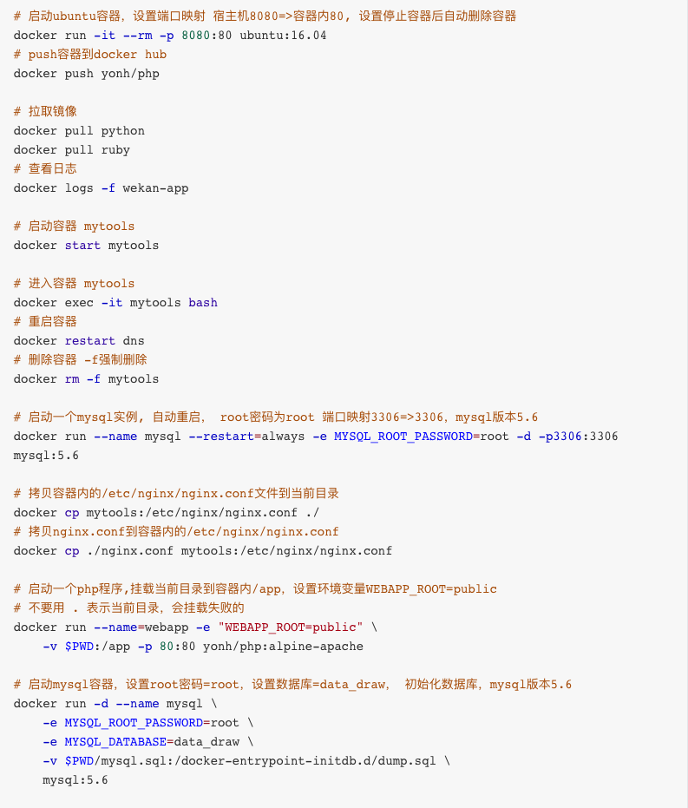

Slide 37
构建我们自己的镜像

Slide 38
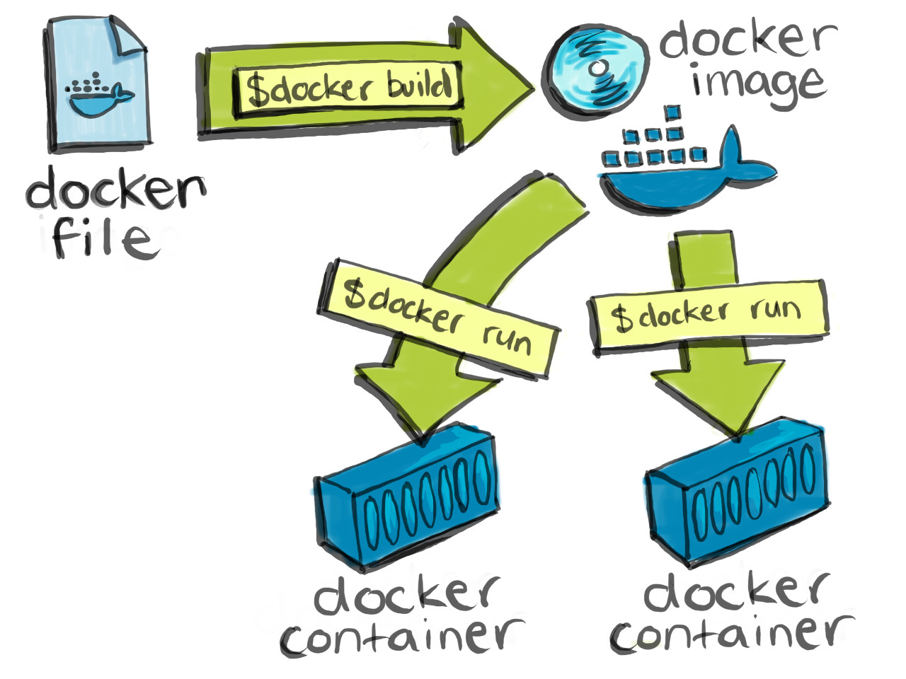

Slide 39
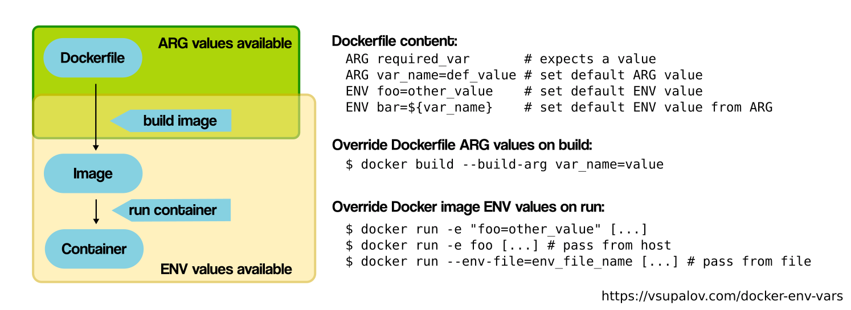
构建我们自己的镜像
构建我们的镜像我们需要一个Dockerfile，Dockerfile记录了我们怎么构建一个镜像的过程
#### Dockerfile 的内容
FROM ubuntu:18.04 # 引用源镜像
RUN apt update && apt install -y php # 运行命令
ENV MY_ENV hello # 环境变量
MAINTAINER name “test@test.com" # 镜像作者信息
ADD source dest # 复制文件到镜像
ENTRYPOINT [ “/bin/sh” ] # 执行命令,不可替换
CMD [ “/bin/sh” ] # 容器执行命令
EXPOSE 80,443 # 镜像暴露端口
#### 构建命令
docker build -t 镜像名:TAG . # 点表示当前目录

Slide 40
构建一个最简单的镜像吧
FROM ubuntu:16.04
> docker build -t test .

Slide 41
构建一个简单的PHP镜像
FROM ubuntu:16.04
RUN apt update && apt install -y apache2 \
libapache2-mod-php
ADD public /var/www/html
CMD ["/usr/sbin/apache2ctl", "-DFOREGROUND"]
# build
> docker build -t test:php .
# run
> docker run -P test:php
https://github.com/yonh/dockerfiles/blob/master/php/alpine-apache/Dockerfile

Slide 42
docker-compose

Slide 43
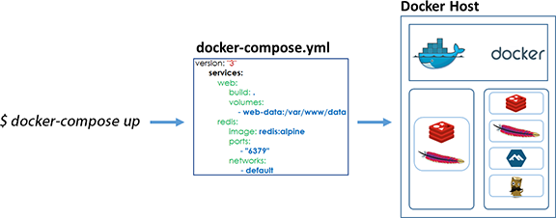
我需要做什么？以及我会得到什么?

Slide 44
docker-compose示例
看板程序 (wekan)
https://github.com/wekan/wekan
PHP在线代码编辑器(php-online)
https://github.com/yonh/php-online

Slide 45
工人 => 房子
设计师 => 图纸 => 工人 => 房子
Notes:
建筑设计师(我们) => 设计图纸 => 工人 => 房子
图纸(文档)[也许没有] => 工人(我们) => 房子

Slide 46
工人 => 房子
设计师 => 图纸 => 工人 => 房子
Notes:
建筑设计师(我们) => 设计图纸 => 工人 => 房子
图纸(文档)[也许没有] => 工人(我们) => 房子

Slide 47
工人 => 房子
设计师 => 图纸 => 工人 => 房子
Notes:
建筑设计师(我们) => 设计图纸 => 工人 => 房子
图纸(文档)[也许没有] => 工人(我们) => 房子

Slide 48
工人 => 房子
设计师 => 图纸 => 工人 => 房子
Notes:
建筑设计师(我们) => 设计图纸 => 工人 => 房子
图纸(文档)[也许没有] => 工人(我们) => 房子

Slide 49
工人 => 房子
我们 docker-compose docker app
| | | |
设计师 => 图纸 => 工人 => 房子
Notes:
当docker出现

Slide 50
现在大家还是不懂怎么写docker-compose.yml
Notes:
不会就不会吧，反正我不会教你们的了

Slide 51
我需要做什么？以及我会得到什么?

Slide 52
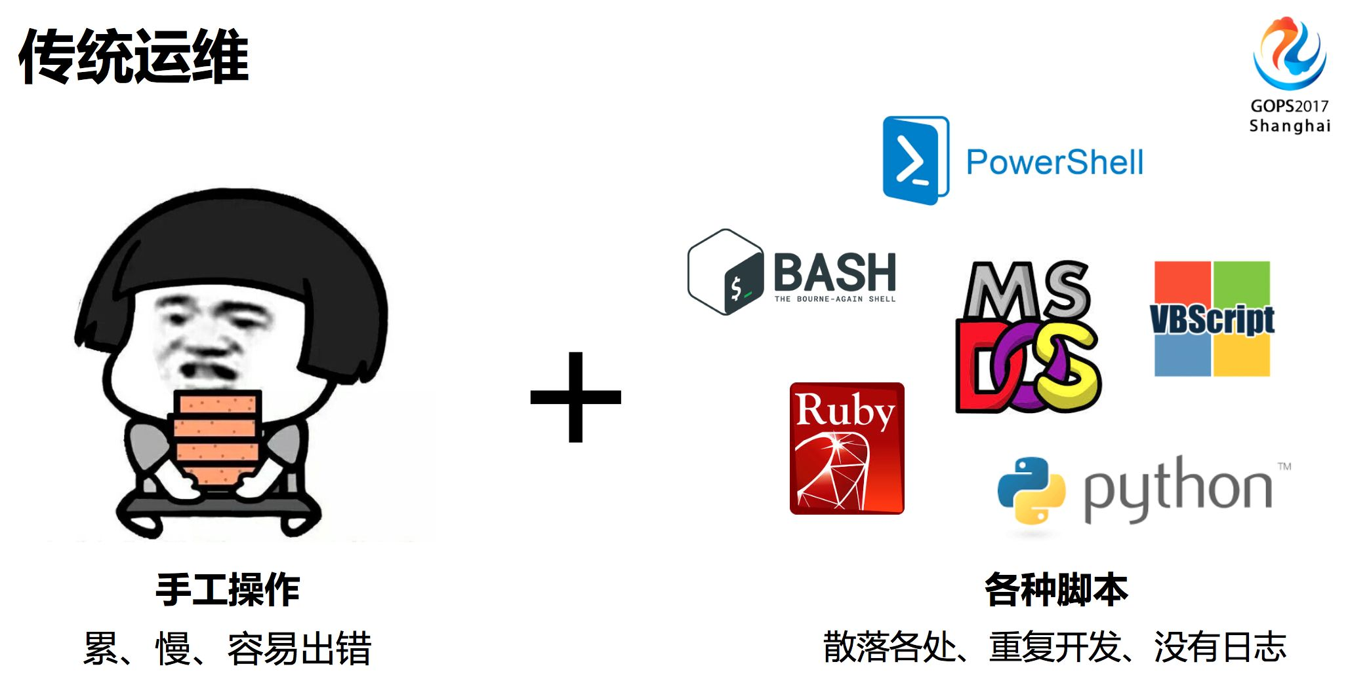
不同的方式运行起一个服务
vs
Notes:
我们都需要一个指导手册，问题是哪种更好？
提问，如何搭建器我们现在的服务
小鸟云，Zkeys，…

Slide 53
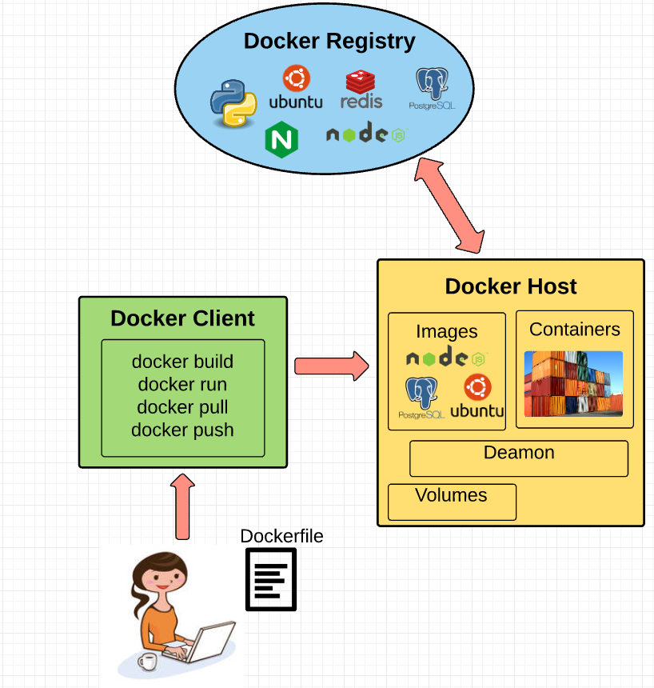

Slide 54
容器编排领域的王者
“Type a quote here.”

Slide 55
推荐书籍

Slide 56



代码,PPT下载地址
培训反馈

Slide 57
https://github.com/yonh/docker-intro-resource

Slide 58
https://github.com/yonh/docker-intro-resource

Slide 59
https://github.com/yonh/docker-intro-resource

Slide 60
推荐书籍

Slide 61
提问

Slide 62
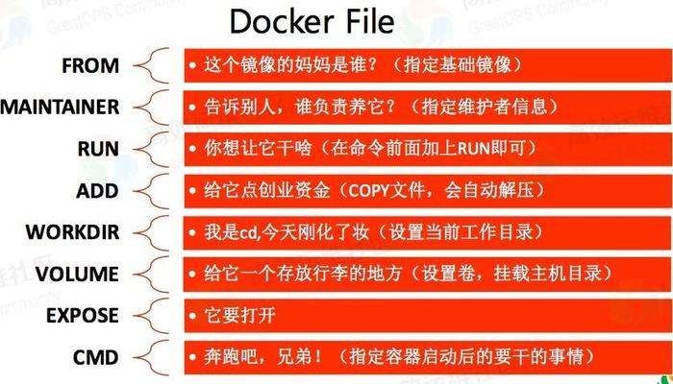

Slide 63
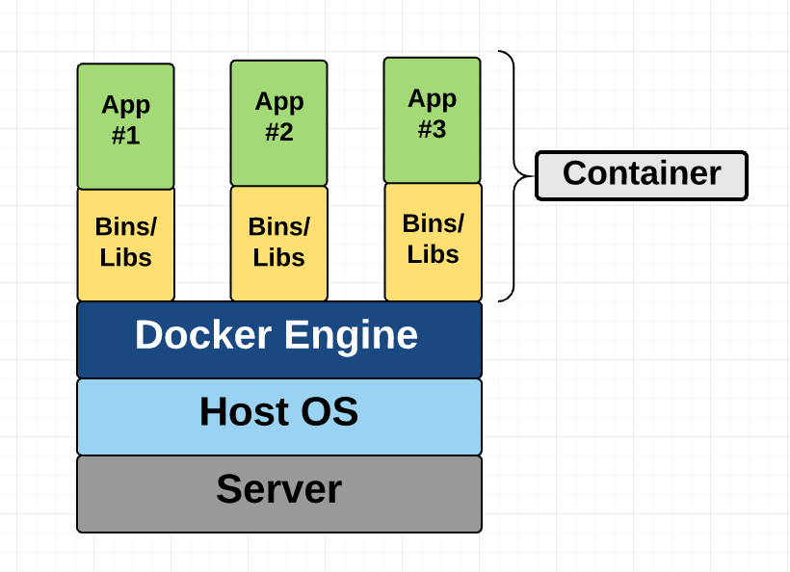

Slide 64
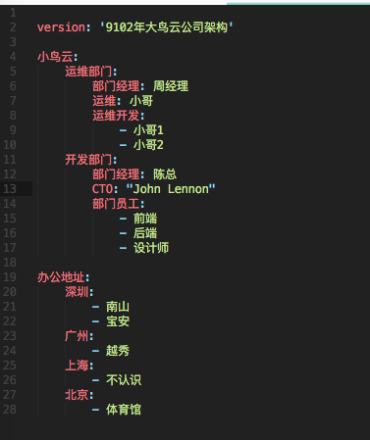
我需要做什么？以及我会得到什么?
Notes:
公司=> 服务
docker-compose.yml => 公司企业架构
配置 => 职员

Slide 65
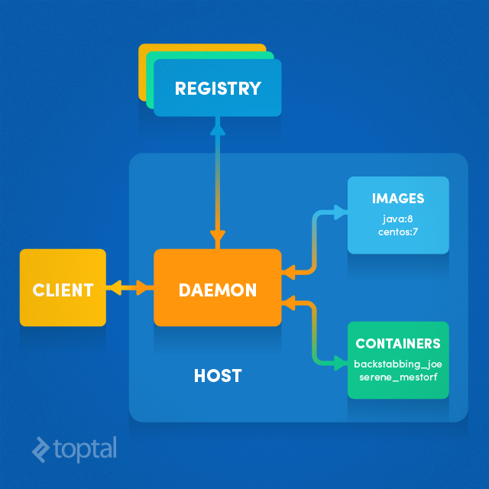

Slide 66
学习目标
Docker基础
Docker-compose基础
基于Docker部署一套PHP应用
搭建基于ELK日志管理系统
解决如何部署，运行程序，尽可能的自动化

Slide 67
Docker的组成

Slide 68
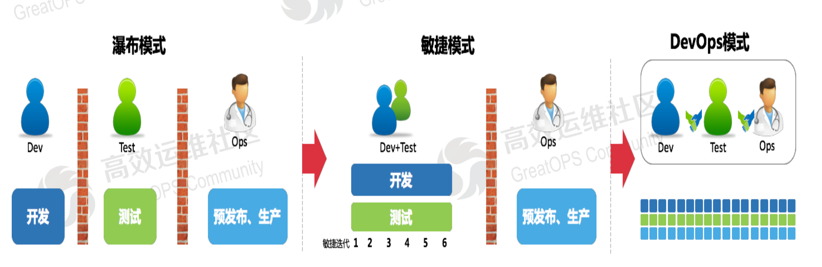
开发模式的变更

Slide 69
构建一个简单的PHP镜像
FROM ubuntu:16.04
RUN apt update && apt install -y apache2 \
libapache2-mod-php
ADD public /var/www/html
CMD ["/usr/sbin/apache2ctl", "-DFOREGROUND"]
$> docker build -t test:php .
docker-compose
version ‘2’ # docker-compose版本
services: # services，必须的
app: # 服务的标记,自定义
build: . # 表示从哪里找Dockerfile
ports: “8080:80” # 映射端口
image: my-php # 镜像名称
$> docker-compose up

Slide 70
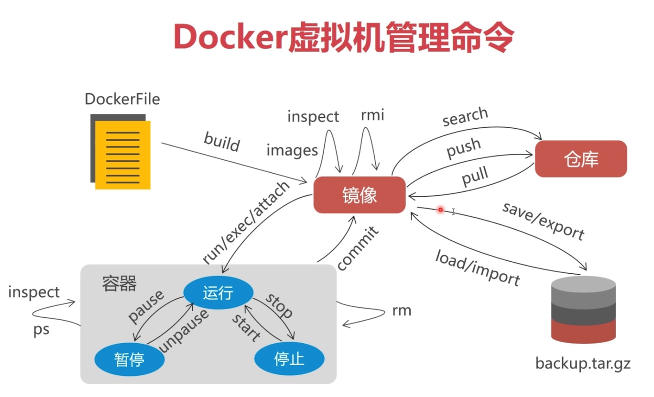

Slide 71
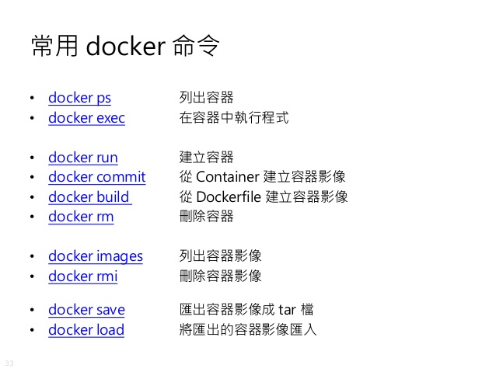

Slide 73
https://blog.csdn.net/weixin_43063753/article/details/87305509

Slide 75
